Slide 1

分布式协调原理与实践
—— Distributed Coordination Principles and Practices ——
朱卫中

Slide 2
分布式系统的挑战
共识机制
ZooKeeper 工程实践

Slide 3

数据库软件或硬件随时失效，应用程序随时崩溃
应用与数据库之间的链接随时中断
多个客户端可能同时写入数据库，导致数据覆盖
其他边界条件竞争引入的各种奇怪问题
单节点数据系统的问题
! ! !
Notes:
作为开发或运维人员，在开发或与运维数据库时，可能遇到以下复杂的情况：

Slide 4
事务
事务作为一个抽象层，将应用程序的多个读，写操作捆绑在一起形成一个逻辑单元，从而简化了应用层的处理逻辑 。
ACID – 安全保证
Atomicity · 原子性： 多个写操作纳入一个原子事务，出错时中止并全部丢弃。
Consistency · 一致性：从应用层面指数据有一个预期的有效状态。
Isolation · 隔离性：并发执行的多个事务相互隔离。
Durability · 持久性：事务一旦提交成功，就永久生效。
Notes:
此时大部分数据库都通过事务来解决：
一个事务要么成功，要么失败，将大量的错误简化为简单的事务中止或重试。
事务所提供的安全保证就是大家熟悉的 ACID。
原子性：可终止性。
隔离性：未提交读，可重复读，串行化。
持久性：即使断电或数据库崩溃也一直保存在磁盘中。

Slide 5

单节点系统最大的问题？
单点
问题
Notes:
前面讲到的单节点系统的大部分问题都可以通过事务的方式来避免，但是有一点是无法解决的，那就是单点问题。

Slide 6
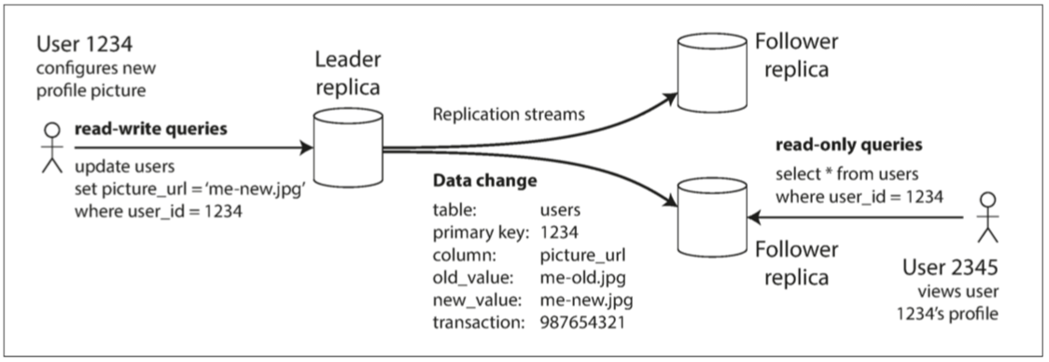
多副本 / 复制
多主节点复制
无主节点复制
主从复制
Notes:
为解决单点问题，最常用的方式就是将数据进行复制，保存在多个节点上。
提高可用性：当部分组件出现故障，系统依然可以继续工作，提高可用性。
降低访问延迟：使数据在地理位置上更接近用户。（CDN 原理）
提高吞吐量：多台机器提供服务。
复制方案主要有三种：
多主节点复制：用于大型系统，比如微软，苹果在中国有独立的数据中心，每个数据中心都有一个主节点。
无主节点复制：另一种思路，亚马逊的 Dynamo，Facebook 的 Cassandra。
主从复制：对主节点的每一笔写入，所有副本都随之更新。

Slide 7
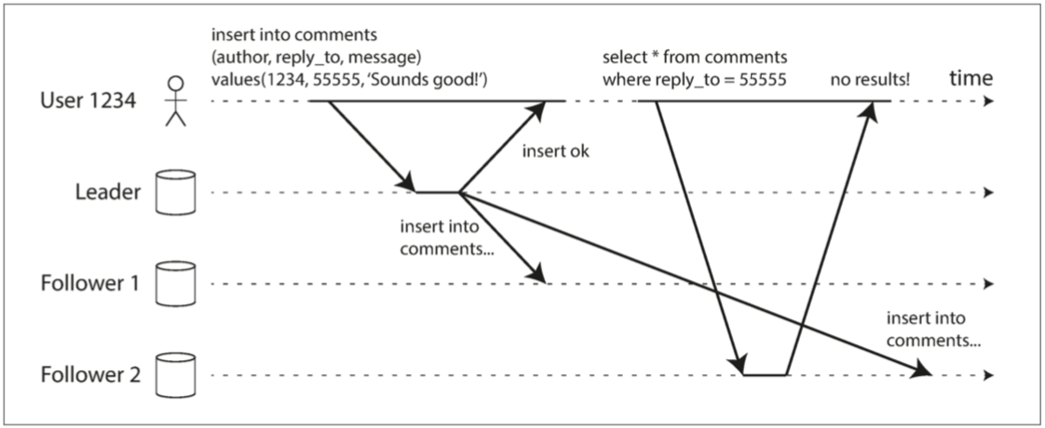
复制滞后
Notes:
复制实现方式有多种：
同步复制-优点：一旦向用户确认，所有节点数据都已处于最新版本。
同步复制-缺点：如果同步的从节点无法完成确认，写入就无法成功，一直阻塞。
异步复制-优点：主节点可以持续相应新的请求而不受从节点约束，吞吐性能好。
异步复制-缺点：如果主节点发生失败，尚未复制到从节点的数据就会丢失。
半同步复制：两者的结合，无需等待所有副本都复制成功，比如只需要一个副本成功即可确认。如 Kafka 支持所有三种方式配置。

Slide 8
多副本机制的问题
多副本机制
复制滞后

Slide 9
多副本机制的问题
多副本机制
复制滞后
节点失效

Slide 10
多副本机制的问题
多副本机制
复制滞后
节点失效
从节点失效
主节点失效

Slide 11
多副本机制的问题
多副本机制
复制滞后
节点失效
从节点失效
主节点失效
追赶式恢复

Slide 12
多副本机制的问题
多副本机制
复制滞后
节点失效
从节点失效
主节点失效（节点切换）
追赶式恢复
确认主节点失效
选举新的主节点

Slide 13
多副本机制的问题
多副本机制
复制滞后
节点失效
从节点失效
主节点失效（节点切换）
追赶式恢复
确认主节点失效
选举新的主节点
检测失效超时时间

Slide 14
多副本机制的问题
多副本机制
复制滞后
节点失效
从节点失效
主节点失效（节点切换）
追赶式恢复
确认主节点失效
选举新的主节点
检测失效超时时间
脑裂

Slide 15
多副本机制的问题
多副本机制
Q1：复制滞后
Q2：节点失效
从节点失效
主节点失效（节点切换）
追赶式恢复
确认主节点失效
选举新的主节点
如果将问题延伸到更通用的分布式系统中，会有更多挑战…
Q3：失效超时时间
Q4：脑裂
Notes:
除了同步问题，多副本的机制会有什么其他问题呢？
节点失效：
从节点失效：追赶式恢复。
主节点失效：节点切换：确认主节点失效，选举新的主节点。
其中，确认主节点失效：检测失效超时时间：不好控制。
选举新的主节点：脑裂：两个节点都认为自己是主节点。
到目前为止，我们发现在主从复制的系统中，会有很多复杂的问题出现：

Slide 16
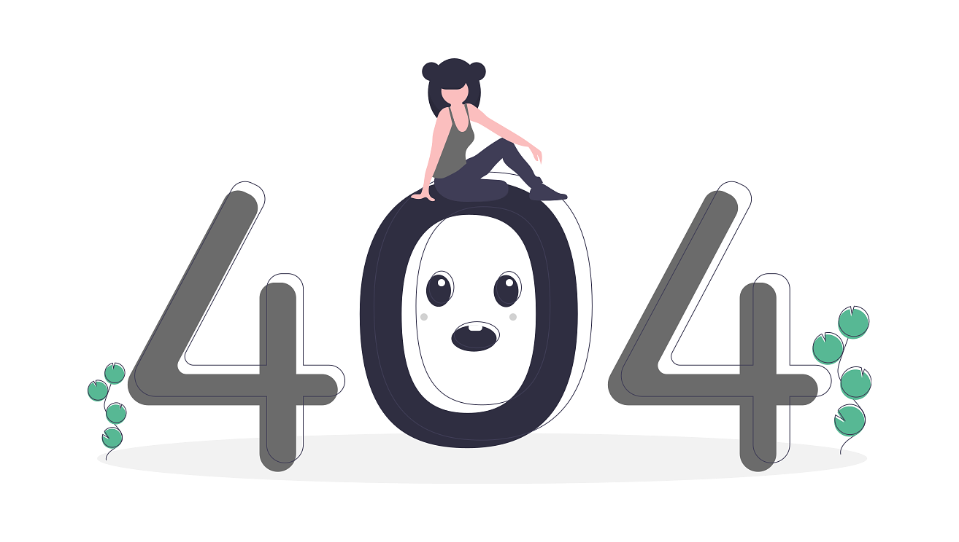
不可靠的网络
请求可能已经丢失（例如有人拔掉网线）
远程接收节点可能已经失效（例如崩溃、关机）
远程接收节点可能暂时无法响应（例如长时间垃圾回收）
远程接收节点已经完成处理，但回复却在网络中丢失
动态分配网络宽带的方式，请求出现排队，响应超时等各种情况
Notes:
举个例子，我们电脑的 CPU 在不同的进程之间来回切换，提高 CPU 的利用效率，但是导致了进程的不确定等待，如果一个进程正在 CPU 上执行，其他进程必须等待。
和 CPU 类似的是网络，由于互联网为了充分利用资源，采用动态分配网络宽带的方式，请求会出现排队，响应超时等各种情况。
请求可能已经丢失：交换机配置错误。
请求可能正在队列中等待，无法马上发送：网络超出负荷，需要排队等候。
远程接收节点可能已经失效：比如崩溃，关机。
远程接收节点可能暂时无法响应：比如远程节点 Java 程序正在进行垃圾回收，或被操作系统的其他进程占用资源。
远程接收节点已经完成了处理，但回复却在网络中丢失：比如之前腾讯云出现的光纤被挖导致数据丢失。

Slide 17

不可靠的时钟
NTP 同步受限于当时的网络环境
NTP 服务器本身问题
时钟漂移
Notes:
计算机上的时钟一般通过同步 NTP 服务器尽量保持时间的正确。但是这种方式照样存在时间不同步的问题。
另外，如果在集群内单独搭建一个时间服务器，也还是会出现以上的问题。
时钟漂移：计算机中的石英钟不够准确，速度时快时慢。
如下图，如果过分依赖每个节点的时钟作为前后关系，就可能出现问题。

Slide 18

航天航空领域
飞行控制系统由于辐射发生故障，行为不可预知
区块链
去中心化，让互不信任的人就某项交易达成一致
POW - 工作量证明：比特币通过 POW 获得记账权
拜占庭故障
某些节点不遵从协议，
恶意攻击，干扰网络
Notes:
除了网络和时钟，还有一个更极端的情况：拜占庭故障。
这些节点就像警匪片中的卧底，让上司最终做出错误的决定。
航空航天领域：这种行为非常危险，飞船爆炸，杀死宇航员等情况。
区块链：某些参与者可能会作弊。
POW：比特币，浪费严重。
POS - 股权证明：未来币。
POW + POS - 混合机制：以太坊。

Slide 19

分布式系统存在的问题：
Notes:
到目前为止，我们发现：
但是作为技术人员，我们应该以严谨的态度认真对待所有可能的情况，就像墨菲定律所说：

Slide 20

分布式系统存在的问题：
墨菲定律 · 所有可能出错的事情一定会出错!

Slide 21
如何在复杂的分布式环境下
做有意义的事情呢？

Slide 22
约束条件
节点失效：假定节点可能会崩溃，并且会在一段时间后可确认超时失效
网络和时钟：假定进程暂停和时钟漂移有上界，大多数情况下，网络和进程都比较稳定
拜占庭问题：假设无拜占庭故障，所有节点都由一个可信任的组织控制
在这种约束条件下，我们期望能够解决什么问题呢?
Notes:
从理论的角度，通常会做一些假设，对真实系统建模。我们在可能遇到的各种复杂环境下增加以下条件。
只有在没有中央决策机制的点对点网络中，拜占庭容错才更有必要。现实中大部分系统都是由专门的运维人员管理。

Slide 23
约束条件
可确认节点失效：假定节点可能会崩溃，并且会在一段时间后可确认超时失效
网络和时钟较稳定：假定进程暂停和时钟漂移有上界，大多数情况下，进程和网络都比较稳定
无拜占庭故障：假设无拜占庭故障，所有节点都由一个可信任的组织控制
在这种约束条件下，我们期望能够解决什么问题呢?
Notes:
从理论的角度，通常会做一些假设，对真实系统建模。我们在可能遇到的各种复杂环境下增加以下条件。
只有在没有中央决策机制的点对点网络中，拜占庭容错才更有必要。现实中大部分系统都是由专门的运维人员管理。

Slide 24
Notes:
有人看过最近很火的一部电影《复联4》吗，美国队长为什么要将宝石送回到过去？
就是为了确保不会对过去有太大的影响，以免影响未来，否则就不存在现在了，或者说会产生平行宇宙。
侧面强调了一个很重要的概念：

Slide 25
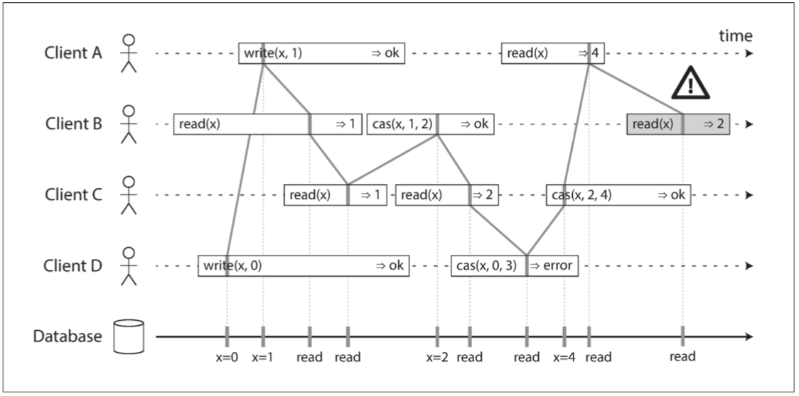
因果和顺序 / 可线性化
在分布式系统中，多个节点由于网络和时间的复杂性，需要确保顺序和因果关系。
可线性化：使得整个系统看起来好像只有一个数据副本，符合顺序和因果关系。

Slide 26
因果和顺序 / 可线性化
使得整个系统看起来好像只有一个数据副本，符合顺序和因果关系。
原子提交
单节点执行事务时，要么全部成功，要么全部失败，希望在多节点上也能满足原子性。
锁与租约 / 唯一性约束
客户端争夺锁时，要决定其中的一个成功，其他失败。
成员 / 协调服务
确定哪些节点处于活动状态，让所有节点就节点的存活状态达成一致。
Notes:
可线性化只是我们期望解决的一个问题。还有其他问题，比如：

Slide 27
因果和顺序 / 可线性化
使得整个系统看起来好像只有一个数据副本，符合顺序和因果关系。
原子提交
单节点执行事务时，要么全部成功，要么全部失败，希望在多节点上也能满足原子性。
锁与租约 / 唯一性约束
客户端争夺锁时，要决定其中的一个成功，其他失败。
成员 / 协调服务
确定哪些节点处于活动状态，让所有节点就节点的存活状态达成一致。
Notes:
可线性化只是我们期望解决的一个问题。还有其他问题，比如：

Slide 28
约束条件下期望解决的问题
因果和顺序
/ 可线性化
原子提交
共 识
锁与租约 /
唯一性约束
成员 /
协调服务
让多个节点就某一项提议达成一致
Notes:
都有什么相同点呢：让多个节点就某一项提议达成共识。
抽象出一个更统一的概念：共识

Slide 29
分布式系统的挑战
共识机制
ZooKeeper 工程实践

Slide 30
共识算法需要满足以下性质
协商
一致性
所有节点接收相同的决议
诚实性
所有节点不能反悔，即对一项提议不能有两次决定
合法性
如果决定了 v，则 v 一定是由某个节点所提议的
可
终止性
节点即使崩溃，最终也一定可以达成决议
Notes:
协商一致性和诚实性是共识的核心思想：决定一致的结果，一旦决定，就不能改变。
合法性：派出一些无意义的方案：NULL。
可终止性：容错，强调共识算法不能原地空转，必须取得实质性效果，即使某些节点出现故障，其他节点也必须最终做出决定。
https://draveness.me/consensus
https://matt33.com/2018/07/08/distribute-system-consistency-protocol/

Slide 31
如何实现共识呢?

Slide 32
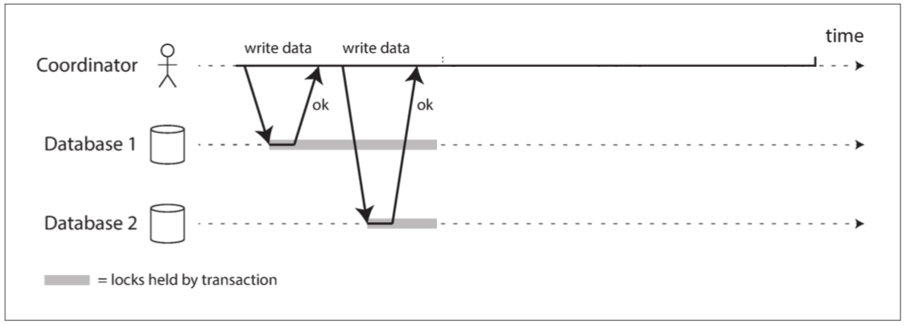
两阶段提交（2PC）实现共识算法

Slide 33
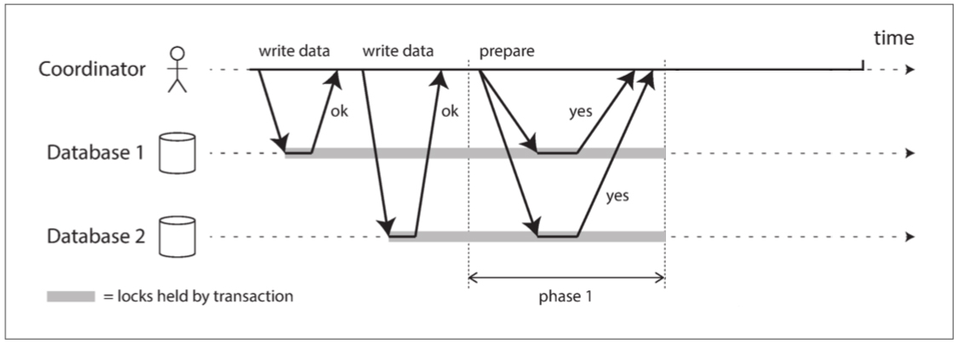
两阶段提交（2PC）实现共识算法

Slide 34
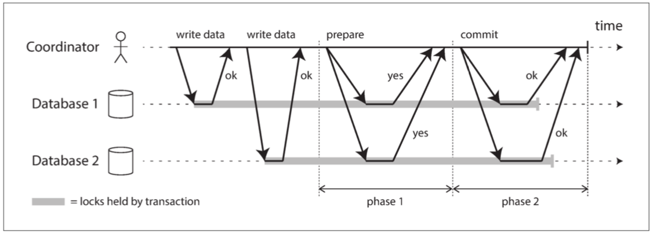
两阶段提交（2PC）实现共识算法

Slide 35
两阶段提交（2PC）实现共识算法
主持人
新郎
新娘
询问
宣布
核心
当参与者投票“是 ”， 做出了肯定的承诺。
当协调者做出决定，这个决定也是不可撤销的。
Notes:
就像婚礼一样，主持人会先问新郎新娘，是否愿意与对方结为夫妻，双方都会回答“我愿意”，此时主持人说，我宣布从现在起，你们双方正式称为夫妻。

Slide 36
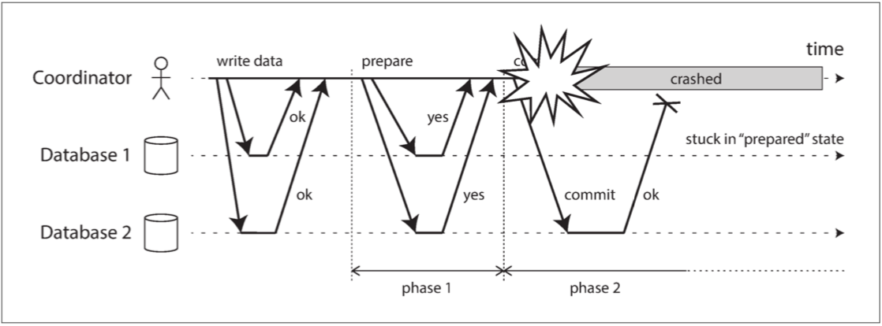
两阶段提交（2PC）实现共识算法
缺陷
协调者故障：协调者发生故障，参与者只能持续等待（阻塞式原子提交）。
参与者故障：任何一个节点的失败都会导致整个事务的失败。
Notes:
由于 3PC 的检测机制不可靠，大家还是普遍在使用 2PC。

Slide 37
实现共识算法的通用方案
Paxos
Google Chubby
Raft
Baidu Braft
Zab
Apache ZooKeeper
Notes:
2PC 和 3PC 都有一定的缺陷，那么有没有更好的共识算法呢？当然有，就是大名鼎鼎的：Paxos，Raft，Zab 算法。
Paxos：Google 的 Chubby 实现了该算法。
Raft： Paxos 的变体，比 Paxos 更容易理解，百度的 Braft 实现了该算法。
Zab：Apache ZooKeeper 实现了该算法。
https://www.infoq.cn/article/2018/03/Baidu-open-source-Raft-algorithm
https://github.com/brpc/braft/blob/master/docs/cn/zab_protocol.md

Slide 38
实现共识算法的通用方案
全序关系广播（原子广播）
Paxos
Google Chubby
Raft
Baidu Braft
Zab
Apache ZooKeeper
通用解决方案：通过全序关系广播（原子广播）来实现共识。
Notes:
虽然他们都是不同的协议，也是由不同的公司开发的产品来实现。但是他们有一个共同的设计思想：全序关系广播来实现共识。

Slide 39

全序关系广播（原子广播）相当于持续的多轮共识
因为全序关系广播需满足以下两个约束条件：
可靠发送：没有消息丢失，如果消息到达了某一个节点，则它一定要发送到所有节点。
严格有序：消息总是以相同的顺序发送给每个节点。
即使节点或网络故障，全序关系广播也必须保证以上两条。算法要求继续重试，直到最终网络修复，消息以正确的顺序发送成功。
Notes:
消息的传递可以认为是追加一条日志，将日志发送到所有的节点。

Slide 40
全序关系广播（原子广播）相当于持续的多轮共识
所有节点决定以相同的顺序发送相同的消息
可
靠
发
送
协商一致性
消息不能重复发送
诚实性
共
识
消息不会被破坏，也不是凭空捏造的
严
格
有
序
合法性
消息不会丢失
可终止性
Notes:
其实，从全序关系广播就相当于持续的多轮共识。
也就是说全序关系广播的这些要求使得它符合共识算法的要求，所以是一个共识算法。

Slide 41
分布式系统的挑战
共识机制
ZooKeeper 工程实践

Slide 42
ZooKeeper 是如何实现 Zab 共识算法的？
Notes:
前面说到，ZooKeeper 实现了 Zab 协议，也就是 ZooKeeper 原子广播协议。它具体是如何实现的呢？
Zab 实现过程见下链接：
https://my.oschina.net/chener/blog/1504093
https://blog.csdn.net/qq_28674045/article/details/51392523

Slide 43
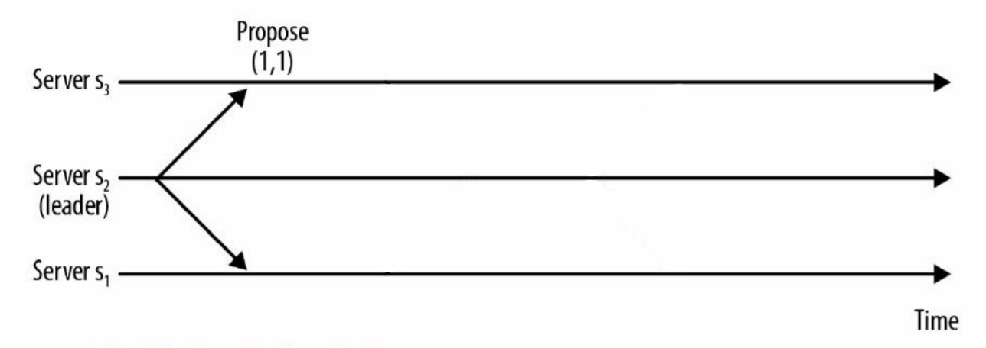
ZooKeeper 是如何实现 Zab 共识算法的？
广播
Leader 向所有 Follower 发送一个 Proposal 消息 p；
Notes:
Zab 协议有两个部分，我们先来将它的广播部分。
ZooKeeper 是主从模式的，首先

Slide 44
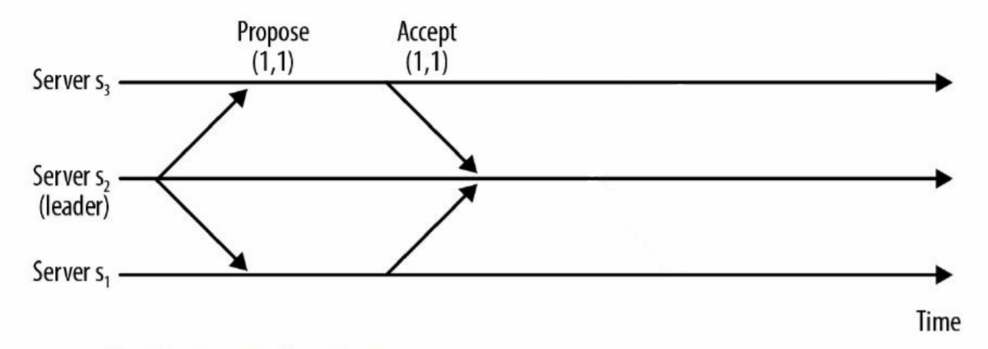
ZooKeeper 是如何实现 Zab 共识算法的？
广播
Leader 向所有 Follower 发送一个 Proposal 消息 p；
当一个 Follower 接收到消息 p 后，会响应 Leader 一个 ACK；

Slide 45
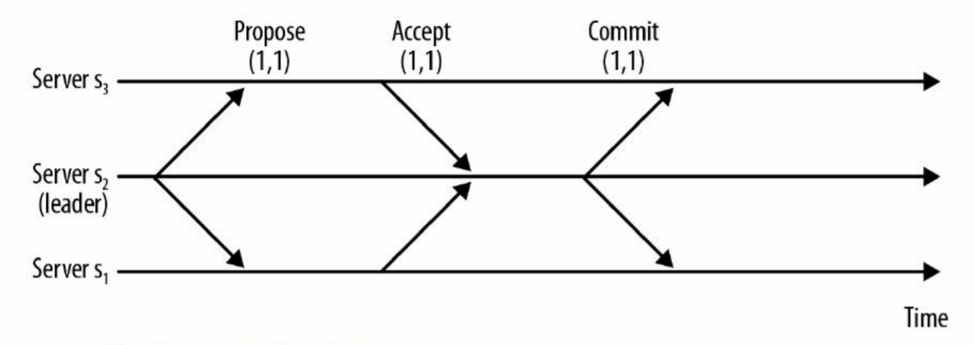
ZooKeeper 是如何实现 Zab 共识算法的？
广播
Leader 向所有 Follower 发送一个 Proposal 消息 p；
当一个 Follower 接收到消息 p 后，会响应 Leader 一个 ACK；
当收到仲裁量的服务器发送的 ACK 后，Leader 就发送消息通知 Follower 进行提交。
Notes:
仲裁量：法定选举人数，一般超过总节点数的一半。
广播的过程实际上是一个简化的二阶段提交过程。这里的主节点相当于 2PC 的协调者，那么 2PC 协调者有单点问题，这里主节点失效怎么办呢？那么就需要进行主节点选举。
也就是我们接下来要讲的恢复部分。

Slide 46
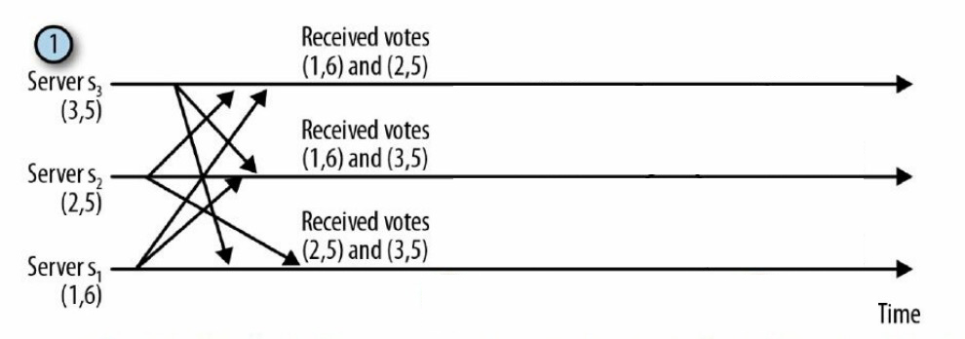
ZooKeeper 是如何实现 Zab 共识算法的？
恢复
服务器 S1 的投票值为 (1,6)，服务器 S2 的投票值为 (2,5)，服务器 S3 的投票值为 (3,5)；

Slide 47
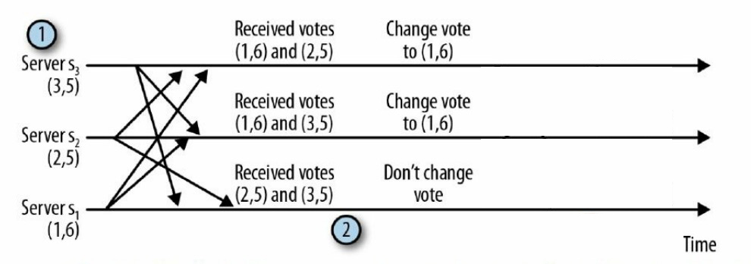
ZooKeeper 是如何实现 Zab 共识算法的？
恢复
服务器 S1 的投票值为 (1,6)，服务器 S2 的投票值为 (2,5)，服务器 S3 的投票值为 (3,5)；
服务器 S2 和服务器 S3 将会改变其投票 (vote) 值为 (1,6) 并发送新的通知消息；

Slide 48
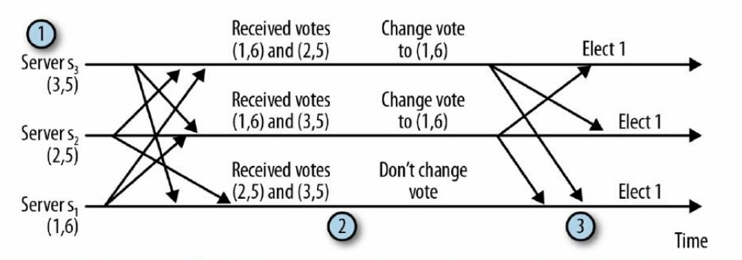
ZooKeeper 是如何实现 Zab 共识算法的？
恢复
服务器 S1 的投票值为 (1,6)，服务器 S2 的投票值为 (2,5)，服务器 S3 的投票值为 (3,5)；
服务器 S2 和服务器 S3 将会改变其投票 (vote) 值为 (1,6) 并发送新的通知消息；
所有服务器从仲裁处收到一样的投票 (vote) 值，选举服务器 S1 为 Leader。
Notes:
通过广播与恢复两个部分，Zab 协议实现了一个可靠的共识算法。这也是 ZooKeeper 一个非常核心的功能。

Slide 49
ZooKeeper 的详细介绍

Slide 50

ZooKeeper is a distributed， open-source coordination service for distributed applications.
/* ZooKeeper 是一个用于分布式应用程序的开源分布式协调服务。*/
Notes:
官网是这样介绍 ZooKeeper 的：

Slide 51
设计目标
操作全序
多节点 / 多副本
高性能
高可靠
zxid：每个操作赋予一个单调递增的事务 ID，确保顺序
epoch：每个 Leader 周期单调递增，防止脑裂
cversion：每个节点有单调递增的版本号，保证原子性

Slide 52
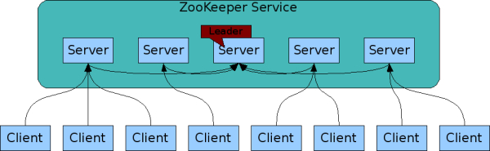
设计目标
操作全序
多节点 / 多副本
高性能
高可靠
主从模式，每份数据保存在多个节点

Slide 53
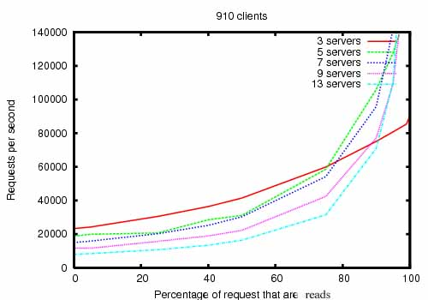
设计目标
操作全序
多节点 / 多副本
高性能
高可靠
横坐标：读写百分比；纵坐标：每秒处理请求数；数据量：1KB
读取比例越大，处理能力越强，服务器数量对性能影响不大
Notes:
高性能：将数据存储在内存中，提高查询速度。
普通的双核机器上运行，横坐标是读取的百分比，纵坐标是每秒处理的请求数量。不同颜色的线表示不同的节点数组成的集群。请求和写入都是 1K 大小。可以看到读取的比例越大，处理能力越强，服务器数量对性能影响不是特别大。

Slide 54
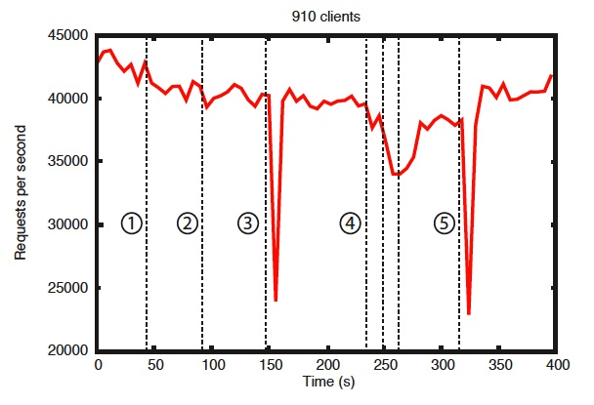
设计目标
操作全序
多节点 / 多副本
高性能
高可靠
服务器：7 台；读写比：7:3
节点宕机，可在很短时间（200ms）内迅速恢复
Notes:
服务器是 7 台，写入读取比是 3:7，在某些时间点，主节点宕机，处理性能迅速降低，但是在很短的时间内（200ms）又重新恢复，从节点宕机更是对集群的影响更低。
从测试情况来看，ZooKeeper 主要擅长大量读请求的场景，这也符合分布式协调系统的定位，另外高可靠性确保它作为一个协调系统不会出现任何故障。

Slide 55
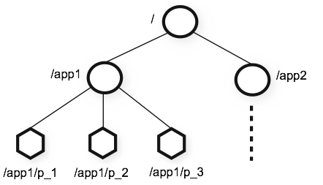
数据模型
树型结构：有层级的树，类似文件系统
持久节点：数据持久化
临时节点：与客户端会话绑定
顺序节点：按顺序自动生成子节点
Notes:
分层命名空间：ZooKeeper 的数据模型是一颗有层级的树，类似文件系统，使用 / 分割。
持久节点：表示该节点数据会存在磁盘。
临时节点：节点只会和客户端会话一起存在，客户端断开连接，节点消失。

Slide 56
权限控制：ACL
scheme:id:permission
权限模式 : 权限对象 : 权限
ip:192.168.0.1/24:cr
digest:tom:MiGs3Eiy1pP4rvH1Q1NwbP+oUF8=:cdrw
world:anyone
super:tom:MiGs3Eiy1pP4rvH1Q1NwbP+oUF8=:cdrwa
Notes:
ACL：Access Control List 访问控制列表
这是一种很细粒度的权限管理方式，可针对每个节点进行权限控制，目前 Linux 也支持。

Slide 57
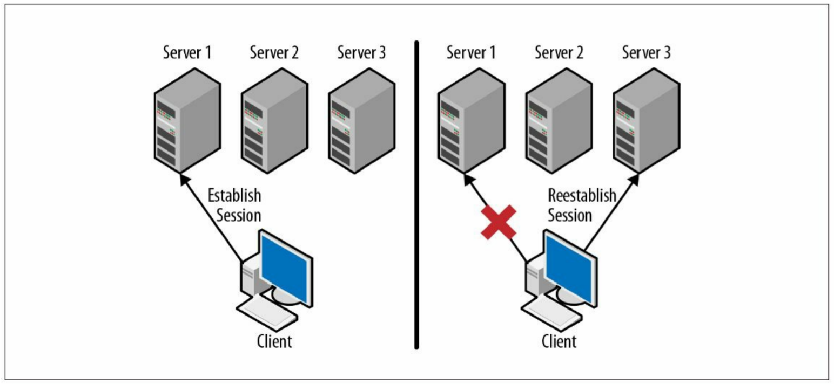
角色、客户端与会话
角色：Leader，Follower，Observer
客户端：Java，C，Curator，Shell
节点之间互相维持心跳客户端与节点维持会话
Notes:
ZooKeeper 是主从模式的，所以会有主节点 Leader，从节点 Follower，还有观察节点 Observer。
主节点：负责事务操作。
从节点：提供读取服务，转发事务请求，参与共识选举，接管崩溃的主节点等。
观察节点：提供读取服务，获取来自主节点的数据。
客户端：大部分使用 Java API。Shell 一般用于测试，管理员登录查看。
建立连接：通过传入一个服务器列表，会自动选择其中的一个 IP 进行连接，如果连接成功会建立会话，如果失败会继续轮询下一个。如果由于网络断开或节点崩溃导致连接断开，客户端会自动重新连接其他节点，并会自动将会话转移到目标节点。

Slide 58
API
create /path data
delete /path
exists /path
setData /path data
getData /path
getChildren /path
…

Slide 59
Watcher 机制 / 更改通知
客户端监控订阅节点的变化，节点数据更新，删除等动作会进行通知。
例如：监控其他客户端何时加入集群，是否发生故障，无需频繁轮询。
内存数据、事务日志与快照
内存数据：所有数据存储在内存中，保证高性能。
事务日志：保存在磁盘上的多个日志文件，保证数据持久化，内容为顺序写入的事务执行命令。
快照：存储在磁盘上，便于节点间快速同步数据，定时或定量生成快照。

Slide 60
Example：通过 Shell 客户端实现主从模式

Slide 61
架构与流程
多个节点竞争主节点
模拟主节点崩溃
成功的主节点进行初始化
客户端创建任务
主节点将任务分配给从节点
从节点完成任务
客户端获取任务结果
ZooKeeper 集群
Server
Server
Server
主从模式的应用系统
Follower
Leader
Client

Slide 62
步骤 1：Node-1 成为主节点
[zozo@VM_0_17_centos bin]$ ./zkCli.sh
Connecting to localhost:2181
[zk: localhost:2181(CONNECTED) 0] ls /
[zookeeper]
[zk: localhost:2181(CONNECTED) 1] create -e /master "master1.example.com:2223"
Created /master
[zk: localhost:2181(CONNECTED) 2] ls /
[zookeeper, master]
/* 创建主节点成功 */
Node-1
leader

Slide 63
步骤 2：Node-2 尝试成为主节点失败，然后监控主节点的变化
[zozo@VM_0_3_centos bin]$ ./zkCli.sh
Connecting to localhost:2181
[zk: localhost:2181(CONNECTED) 0] ls /
[zookeeper, master]
[zk: localhost:2181(CONNECTED) 1] create -e /master "master2.example.com:2223"
Node already exists: /master
[zk: localhost:2181(CONNECTED) 2] stat /master true
cZxid = 0x1000005e1
ctime = Thu May 09 20:11:06 CST 2019
mZxid = 0x1000005e1
mtime = Thu May 09 20:11:06 CST 2019
pZxid = 0x1000005e1
cversion = 0
dataVersion = 0
aclVersion = 0
ephemeralOwner = 0x2042db0dea60035
dataLength = 24
numChildren = 0
/* 创建主节点失败 */
/* 监控主节点变化 */
Node-2
follower

Slide 64
步骤 3：Node-1 断开主节点连接（模拟节点崩溃）
[zk: localhost:2181(CONNECTED) 4]
[zozo@VM_0_17_centos bin]$
/* 断开主节点连接 */
Node-1
leader

Slide 65
步骤 4：Node-2 监控到主节点被删除，再次尝试成为主节点成功
[zk: localhost:2181(CONNECTED) 3]
WATCHER::
WatchedEvent state:SyncConnected type:NodeDeleted path:/master
[zk: localhost:2181(CONNECTED) 3] ls /
[zookeeper]
[zk: localhost:2181(CONNECTED) 4] create -e /master "master2.example.com:2223"
Created /master
/* 监控到主节点被删除 */
/* 创建主节点成功 */
Node-2
leader

Slide 66
步骤 5：Node-2 成为主节点后，创建从节点、任务、节点任务分配的父节点，并监控其变化
[zk: localhost:2181(CONNECTED) 5] create /workers ""
Created /workers
[zk: localhost:2181(CONNECTED) 6] create /tasks ""
Created /tasks
[zk: localhost:2181(CONNECTED) 7] create /assign ""
Created /assign
[zk: localhost:2181(CONNECTED) 8] ls /
[zookeeper, master, workers, tasks, assign]
[zk: localhost:2181(CONNECTED) 9] ls /workers true
[]
[zk: localhost:2181(CONNECTED) 10] ls /tasks true
[]
/* 创建从节点列表的父节点*/
/* 创建任务列表的父节点 */
/* 创建节点任务分配列表的父节点*/
/* 监控从节点列表的变化 */
/* 监控任务列表的变化 */
Node-2
leader

Slide 67
步骤 6：Node-1 重连后成为从节点，在从节点列表、节点任务分配列表中注册自己，并监控其变化
[zozo@VM_0_17_centos bin]$ ./zkCli.sh
Connecting to localhost:2181
[zk: localhost:2181(CONNECTED) 0] ls /
[zookeeper, master, workers, tasks, assign]
[zk: localhost:2181(CONNECTED) 1] create -e /workers/worker1.example.com "worker1.example.com:2224"
Created /workers/worker1.example.com
[zk: localhost:2181(CONNECTED) 2] create /assign/worker1.example.com ""
Created /assign/worker1.example.com
[zk: localhost:2181(CONNECTED) 3] ls /assign/worker1.example.com true
[]
/* 从节点列表中注册 */
/* 节点任务分配列表中注册 */
/* 监控节点任务分配列表的变化 */
Node-1
follower

Slide 68
步骤 7：客户端添加任务，并监控其变化
[zozo@VM_0_6_centos bin]$ ./zkCli.sh
Connecting to localhost:2181
[zk: localhost:2181(CONNECTED) 0] ls /
[zookeeper, master, workers, tasks, assign]
[zk: localhost:2181(CONNECTED) 1] create -s /tasks/task- "cmd"
Created /tasks/task-0000000000
[zk: localhost:2181(CONNECTED) 2] ls /tasks/task-0000000000 true
[]
/* 客户端往任务列表中添加一个任务 */
/* 监控该任务的变化 */
Node-3
client

Slide 69
步骤 8：主节点监控到任务列表变化，将该任务分配给从节点
[zk: localhost:2181(CONNECTED) 11]
WATCHER::
WatchedEvent state:SyncConnected type:NodeChildrenChanged path:/workers
WATCHER::
WatchedEvent state:SyncConnected type:NodeChildrenChanged path:/tasks
[zk: localhost:2181(CONNECTED) 11] ls /tasks
[task-0000000000]
[zk: localhost:2181(CONNECTED) 12] ls /workers
[worker1.example.com]
[zk: localhost:2181(CONNECTED) 13] create /assign/worker1.example.com/task-0000000000 ""
Created /assign/worker1.example.com/task-0000000000
/* 主节点监控到从节点列表变化 */
/* 主节点监控到任务列表变化 */
/* 将该任务分配给从节点 */
Node-2
leader

Slide 70
步骤 9：从节点监控到任务分配列表的变化，在完成任务后，将其标记为成功
[zk: localhost:2181(CONNECTED) 4]
WATCHER::
WatchedEvent state:SyncConnected type:NodeChildrenChanged path:/assign/worker1.example.com
[zk: localhost:2181(CONNECTED) 4] ls /assign/worker1.example.com
[task-0000000000]
[zk: localhost:2181(CONNECTED) 5] create /tasks/task-0000000000/status "done"
Created /tasks/task-0000000000/status
/* 从节点监控到任务分配列表的变化 */
/* 完成任务后，将该任务标记完成 */
Node-1
follower

Slide 71
步骤 10：客户端监控到 /tasks/task-0000000000 子节点变化，获取执行结果
[zk: localhost:2181(CONNECTED) 3]
WATCHER::
WatchedEvent state:SyncConnected type:NodeChildrenChanged path:/tasks/task-0000000000
[zk: localhost:2181(CONNECTED) 4] get /tasks/task-0000000000/status
done
cZxid = 0x1000005ee
ctime = Thu May 09 20:27:08 CST 2019
mZxid = 0x1000005ee
mtime = Thu May 09 20:27:08 CST 2019
pZxid = 0x1000005ee
cversion = 0
dataVersion = 0
aclVersion = 0
ephemeralOwner = 0x0
dataLength = 4
numChildren = 0
/* 客户端监控到该任务的变化 */
/* 获取该任务结果 */
Node-3
client

Slide 72
Configurator – 配置中心

Slide 76
ZooKeeper 应用场景
线性化的原子操作：通过比较 - 设置操作，实现加锁服务。
故障检测：客户端与 ZooKeeper 维持会话，断开后锁资源释放。
节点任务分配：主节点选举，作业调度，分区资源分配，负载均衡。
服务发现：需要某项服务时，需要连接哪个 IP 地址等。
成员服务：确定集群中的有效成员。
数据发布与订阅：配置中心。
Notes:
Hadoop：Common模块中的 HA 模块。
Kafka：Broker，Topic，生产者，消费者负载均衡，消息 offSet。
HBase：RegionServer，Hmaster 协调。
Dubbo：服务注册，服务发现。

Slide 77




ZooKeeper 在工程实践中有哪些应用？
…
Common 模块 HA
Broker，Topic，生产者消费者负载均衡，Offset 存储
RegionServer，HMaster 协调
服务发现

Slide 78

总结
ZooKeeper 作为分布式协调服务是一个不错的选择，特别是它实现了可靠的共识机制，且它具备简单易用，高性能，高可靠等优点。但是，部分大型系统到高版本时，为了保持更高的可定制化和针对性的优化，企业会选择自主开发分布式协调模块来代替 ZooKeeper。
虽然 ZooKeeper 解决了竞争、共识、协调等问题，但是大部分数据系统更多专注于数据写入、存储、读取上的优化。作为技术人员，应该以扎实的技术储备来面对分布式领域的各种挑战。

Slide 79
Q
A

Slide 80
大纲
单节点系统的问题
多节点系统的问题
故障模型
分布式系统的挑战
共识
2PC
全序关系广播
分布式协调原理与实践
共识机制
Zab
设计目标和特性
Shell 模拟主从模式
注册中心
ZooKeeper 工程实践

